Slide 1

Compartir datos a través del arte de la visualización

Slide 2
Crear historias de Datos

Slide 3
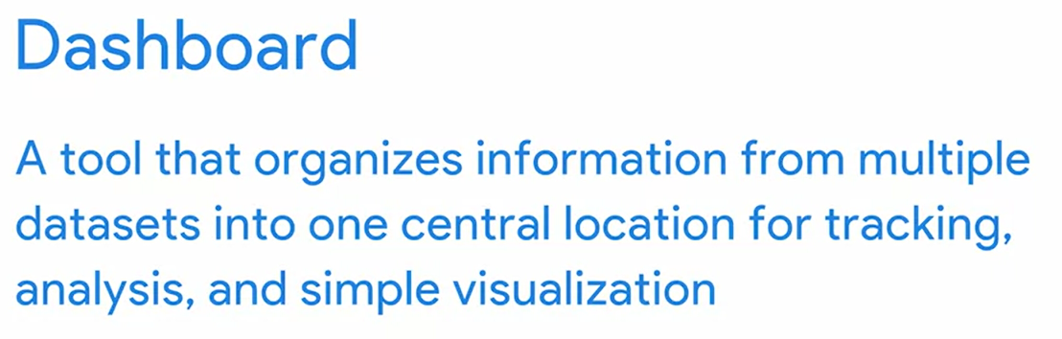



Slide 4
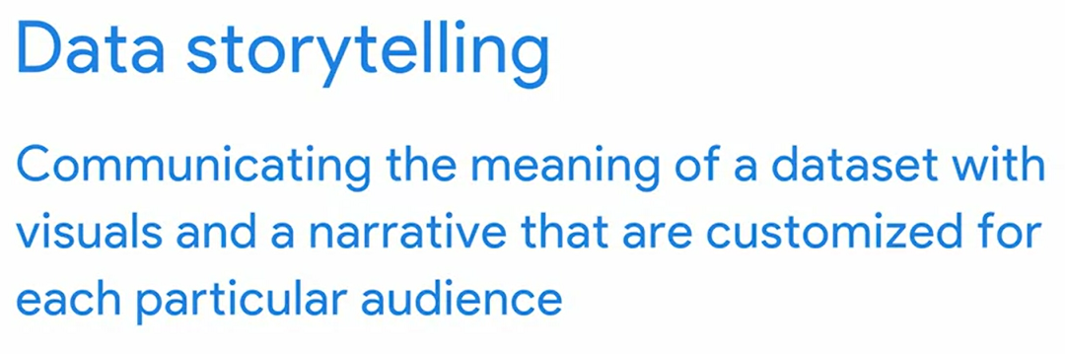
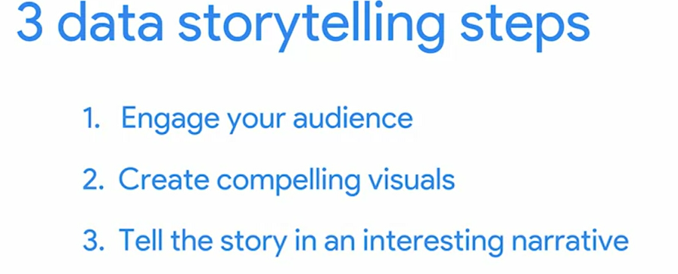

Slide 5

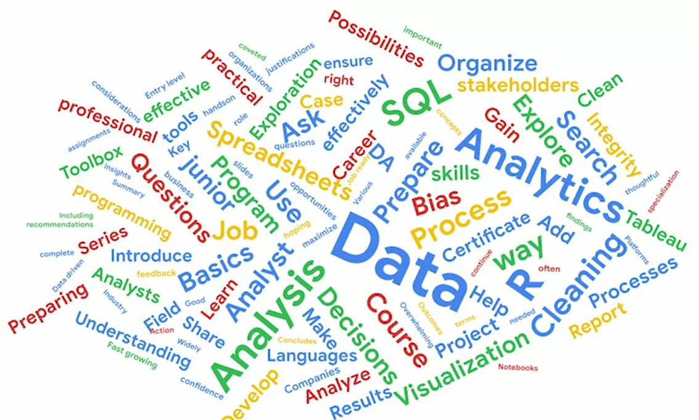
Word Clouds

Slide 6
La narrativa de datos es comunicar el significado de un conjunto de datos con elementos visuales y una narrativa personalizada para un público en particular. En el periodismo de datos, los periodistas atraen a su público de lectores combinando visualizaciones, narrativa y contexto en artículos basados en datos. Resulta que los analistas de datos y los periodistas de datos tienen mucho en común.
Parada 1: Establecer el contexto
Al principio de la capacitación, aprendiste que el contexto es importante para entender los datos. El contexto es la condición en la que algo existe o sucede.
¿Cómo ayuda la visualización a establecer el contexto?
La tabla combinada y el gráfico de barras son eficaces para resumir las categorías de ruido como porcentajes de las quejas registradas. Esto ayuda a establecer el contexto respondiendo a la pregunta “¿qué es el ruido?”
¿Cómo ayuda la visualización a aclarar los datos?
Si se suman los porcentajes de las categorías en la tabla combinada y el gráfico de barras deben sumar 100%
¿Observas una mejor práctica de visualización de datos?
tabla complementaria en Tableau muestra los datos de una manera diferente en caso de que algunos miembros del público prefieran las tablas.

Slide 7
Parada 2: Análisis de variables
Identificar las variables y como interactúan
¿Cómo se comporta la visualización frente a la regla de los cinco segundos?
se debe entender lo que se transmite en los primeros cinco segundos de ver un gráfico
el código de colores de la leyenda se ajusta
¿Cómo ayuda la visualización a aclarar los datos?
¿Observas una mejor práctica de visualización de datos?
tanto el eje x como el eje y deberían estar etiquetados, un poco de creatividad con el etiquetado puede ayudar a conseguir un gráfico más limpio.
Parada 3: Sacar conclusiones
¿Cómo ayuda la visualización a demostrar lo que se quiere decir?
¿Cómo ayuda la visualización a aclarar los datos? La visualización clasifica los datos y permite al público comprender
¿Observas una mejor práctica de visualización de datos? Cada barrio está directamente etiquetado, por lo que no es necesaria una leyenda.
Lee estos artículos:
¿Qué es la narrativa de datos? El arte de contar historias en analítica y ciencia de datos | ¿Cómo crear historias de datos?
Utilizar los datos y la analítica para contar una historia Contar una historia significativa con los datos

Slide 8
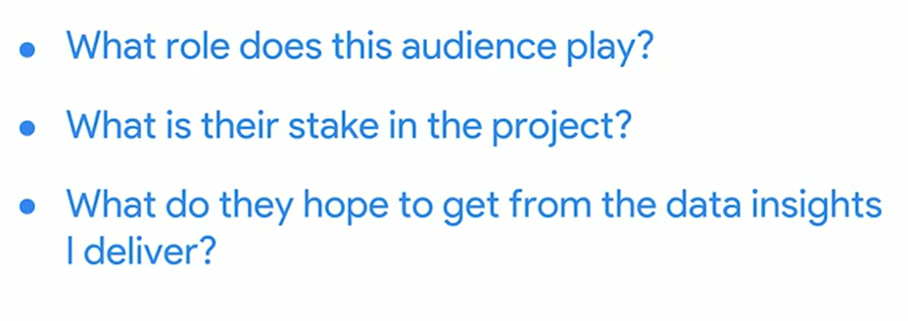



Slide 9
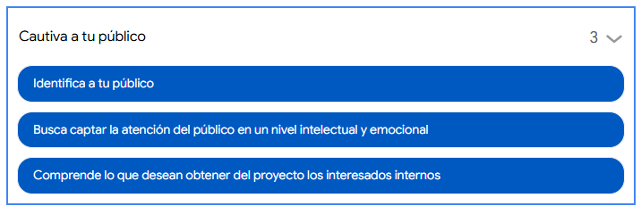
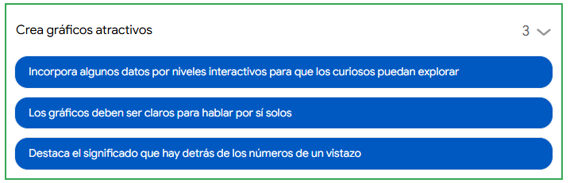
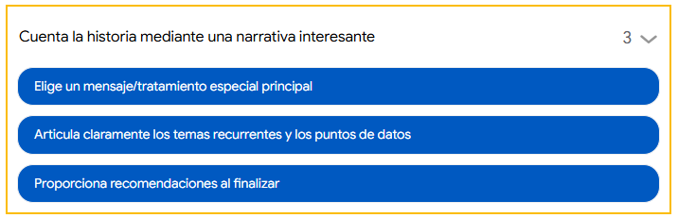

Slide 10


La narrativa de datos es comunicar el significado de un conjunto de datos con elementos visuales y una narrativa personalizada para un público en particular.
La visualización de datos es la representación y presentación de datos para ayudar a su comprensión. Se pueden utilizar gráficos, tablas, nubes de palabras y otras representaciones visuales para ayudar al público a ver y entender claramente los datos.
Los efectos de la narrativa y la visualización de datos pueden ser poderosos. La narrativa y la visualización de datos pueden cautivar al público, hacer que las historias sean memorables, tocar el corazón de las personas e inspirarlas a actuar.

Slide 11
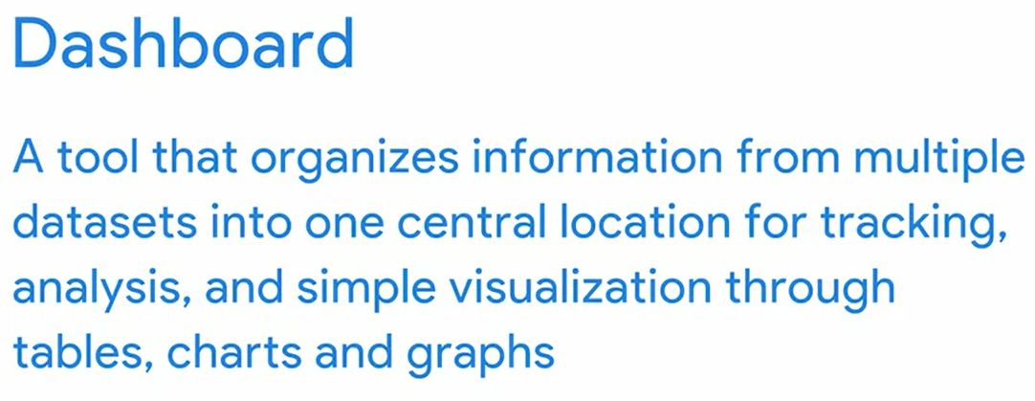

Slide 12
Los paneles y la información estática permiten al cliente o al usuario tener el control de su narrativa. Con los paneles, cualquiera puede utilizar los datos y tomar sus propias decisiones. Un panel puede construirse sobre información o datos estáticos, es decir, datos que no cambian una vez que fueron registrados. Esto permite controlar de forma estricta la narrativa y la forma en que los datos se presentan visualmente, ya sea a través de gráficos, tablas, etc.
En vivo o estático
Identificar si los datos son activos o estáticos depende de ciertos factores:
¿Qué antigüedad tienen los datos?
¿Cuánto tiempo falta para que los datos sean obsoletos o dejen de ser válidos para tomar decisiones?
¿Es necesario actualizar regularmente estos datos o análisis para que sigan siendo valiosos?
Los datos estáticos implican proporcionar capturas de pantalla o instantáneas en las presentaciones o construir paneles utilizando instantáneas de datos. Los datos estáticos tienen pros y contras.
PROS
Pueden controlar de forma estricta una narrativa puntual de los datos y la información
Permiten explicar en profundidad análisis complejos a un público más amplio
CONTRAS
La información empieza a perder valor inmediatamente y continúa haciéndolo cuanto más tiempo permanecen los datos en un estado estático
Las instantáneas no pueden seguir el ritmo de los cambios en los datos

Slide 13
Los datos activos significan que se pueden crear paneles, informes y vistas conectadas a los datos actualizados automáticamente.
PROS
Se pueden crear paneles más dinámicos y escalables
Proporcionan los datos más actualizados a las personas que los necesitan en el momento en que los necesitan
Permiten obtener vistas actualizadas de los datos con la capacidad de construir una “única fuente de verdad” escalable para diversos casos de uso
Permiten tomar medidas inmediatas sobre los datos que cambian con frecuencia
Alivian el tiempo y los recursos dedicados a los procesos de cada análisis
CONTRAS
Pueden requerir recursos de ingeniería para mantener las canalizaciones activas y escalables, lo que puede estar fuera del alcance de la asignación de recursos de datos de algunas empresas
Sin la capacidad de interpretar los datos, se puede perder el control de la narrativa, lo que puede provocar un caos de datos (es decir, que los equipos lleguen a conclusiones contradictorias basadas en los mismos datos)
Pueden causar potencialmente una falta de confianza si los datos no se manejan adecuadamente
Conclusiones clave
Los analistas deben familiarizarse con el negocio y los datos para poder recomendar cuándo es necesario actualizar el análisis estático o cuándo debe actualizarse. Además, este conocimiento de los datos les ayudará a argumentar las recomendaciones de los tipos de análisis, visualizaciones y datos adicionales para los tipos de decisiones que la empresa necesita tomar.

Slide 14

Aquí tienes otros recursos que puedes consultar para obtener más información más sobre los gráficos en las hojas de cálculo:
Gráficos en Google Sheets: Este recurso no solo contiene un ejemplo detallado de cómo crear gráficos en hojas de cálculo, sino que también te proporciona datos de muestra descargables que puedes utilizar para practicar. Como aprendiste a lo largo de este curso, practicar estas habilidades te ayuda a aprender más sobre las herramientas que estás utilizando. ¡Este ejemplo de datos es una buena manera de empezar!
Añadir y editar un cuadro o gráfico en Google Sheets: Este artículo incluye los pasos para crear, editar y modificar gráficos en Google Sheets con vídeos explicativos. También tiene una guía más detallada para editar y personalizar gráficos después de haberlos creado.
Crear un gráfico en Microsoft Excel de principio a fin: Esta guía práctica del sitio de soporte de Microsoft incluye instrucciones y un vídeo tutorial para añadir gráficos a las hojas de cálculo de Excel. Este es un recurso útil si se trabaja específicamente con hojas de cálculo de Excel. También está vinculada con otros artículos útiles sobre la creación de gráficos en Excel.
Microsoft Excel: Creación y modificación de gráficos: Esta es una explicación de los gráficos de Excel con folletos descargables. Este recurso es especialmente útil porque tiene contenido descargable que puedes guardar para consultarlo más tarde cuando empieces a crear gráficos en tus propias hojas de cálculo.

Slide 15
En un contexto empresarial, las visualizaciones de datos son más útiles cuando se presentan en un formato de panel a los interesados. Los paneles ubican toda la información pertinente en el mismo lugar, lo cual facilita la comprensión de los aspectos importantes. Además, muchos paneles se actualizan constantemente para reflejar nuevos datos, y algunos son incluso interactivos. Sea cual sea el estilo de panel que elijas, pueden ayudarte a entregar el trabajo que realizaste al crear las visualizaciones.

